Slide 1
2024年
河北省政府工作报告要点

Slide 2
1
2023年工作回顾
目 录
2
2024年目标任务和主要工作

Slide 3
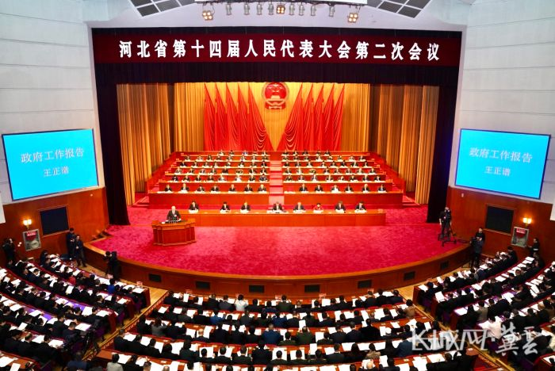
1月21日上午9时，河北省第十四届人民代表大会第二次会议在省会河北
会堂开幕。省委书记、省人大常委会
主任倪岳峰宣布大会开幕，省长王正谱
作河北省人民政府工作报告。

Slide 4
01
第一部分
2023年工作回顾
Notes:
更多精品素材-www.epinsucai.com

Slide 5
2023年工作回顾
全省生产总值增长5.5%，一般公共预算收入增长5.7%，规模以上工业增加值增长6.9%，固定资产投资增长6.3%，社会消费品零售总额增长9.6%，进出口总值增长7.4%，居民人均可支配收入增长6.6%，主要经济指标增速高于全国平均水平。

Slide 6
2023年工作回顾
（一）经济运行回升向好
千方百计增投资
多措并举促消费
精准施策稳出口

Slide 7
2023年工作回顾
（二）救灾重建有力有效
1
2
3
超前部署、
果断转移
争分夺秒、
奋力抢险救援
集中力量、
加快恢复重建

Slide 8
2023年工作回顾
（三）重大战略成效显著
雄安新区建设取得新进展
京津冀协同发展呈现新气象

Slide 9
2023年工作回顾
（四）转型升级步伐坚实
1
科技支撑更加有力
2
工业经济提质增效
3
农业发展态势良好

Slide 10
2023年工作回顾
（五）改革开放加力提速
重点领域改革蹄疾步稳
营商环境明显改善
对外开放取得积极进展

Slide 11
2023年工作回顾
（六）民生保障持续增强
1
20项民生工程全面完成
4
保障水平稳步提升
2
生态环境不断优化
5
社会事业加快发展
3
农村面貌明显改善
6
平安河北建设扎实推进

Slide 12
02
第二部分
2024年目标任务和主要工作
Notes:
更多精品素材-www.epinsucai.com

Slide 13
2024年目标任务和主要工作
今年政府工作的总体要求是：坚持以习近平新时代中国特色社会主义思想为指导，全面贯彻党的二十大和二十届二中全会精神，全面贯彻中央经济工作会议精神，
全面贯彻习近平总书记视察河北重要讲话精神，认真落实省委十届历次全会部署，坚持稳中求进工作总基调，完整、准确、全面贯彻新发展理念，服务和融入新发展格局，着力推动高质量发展，全面深化改革开放，推动高水平科技自立自强，落实国家宏观调控政策，统筹扩大内需和深化供给侧结构性改革，统筹新型城镇化和
乡村全面振兴，统筹高质量发展和高水平安全，切实增强经济活力、防范化解风险、改善社会预期，巩固和增强经济回升向好态势，持续推动经济实现质的有效提升和量的合理增长，增进民生福祉，保持社会稳定，加快建设经济强省、美丽河北，
奋力谱写中国式现代化建设河北篇章。

Slide 14
2024年目标任务和主要工作
2024年经济社会发展主要预期目标：
地区生产总值
增长5.5%左右
一般公共预算收入
增长5%左右
规模以上工业增加值
增长5.5%左右

Slide 15
2024年目标任务和主要工作
2024年经济社会发展主要预期目标：
固定资产投资
增长6%左右
社会消费品零售总额
增长6%左右
进出口总值
增长3%左右

Slide 16
2024年目标任务和主要工作
2024年经济社会发展主要预期目标：
居民人均可支配收入
增长5.5%左右
居民消费价格指数涨幅
控制在3%左右
城镇调查失业率
控制在5.5%左右

Slide 17
做好五个坚持
一 是
坚持以科技创新引领现代化产业体系建设，推动创新链产业链资金链人才链深度融合，不断催生新产业、新模式、新动能，打造发展新引擎，抢占未来新赛道，加快形成新质生产力，努力在推进创新驱动发展中闯出新路子。

Slide 18
做好五个坚持
二 是
坚持在对接京津、服务京津中加快发展自己，扭住疏解北京非首都功能“牛鼻子”，强化协同创新和产业协作，集中力量抓创新、促疏解、
聚人气，以重大国家战略活跃发展全局，努力在推进京津冀协同发展和高标准高质量建设雄安新区中彰显新担当。

Slide 19
做好五个坚持
三 是
是坚持生态优先、绿色发展，调整优化产业、能源、运输结构，加强资源节约集约利用，发展绿色低碳产业，倡导绿色生活方式，努力在推进全面绿色转型中实现新突破。

Slide 20
做好五个坚持
四 是
是坚持改革不停顿、开放不止步，以思想解放引领经济发展，以市场化改革破解瓶颈制约，以高水平开放吸引全球资源，打造一流营商环境，努力在
推进深化改革开放中培育新优势。

Slide 21
做好五个坚持
五 是
坚持以人民为中心，多谋民生之利、多解民生之忧，从一件件小事做起、从一个个问题抓起，改进公共服务，办好民生实事，努力在推进共同富裕中
展现新作为。

Slide 22
2024年重点做好八个方面工作
（一）深入实施重大国家战略，推动京津冀协同发展和雄安新区建设迈上新台阶。
1
拓展协同发展的深度广度
2
高标准高质量推进雄安新区建设

Slide 23
2024年重点做好八个方面工作
（二）充分挖掘内需潜力，巩固经济回升向好态势。
全力以赴抓好灾后恢复重建
集中精力抓投资上项目
精准发力促进消费提振

Slide 24
2024年重点做好八个方面工作
（三）着力推进新型工业化，构建现代化产业体系。
01
02
推动创新发展能力持续提升
推动传统产业转型升级
03
04
推动战略性新兴产业
融合集群发展
推动数字经济做大做强

Slide 25
2024年重点做好八个方面工作
（四）持续深化改革开放，增强发展内生动力。
1
以更大力度深化重点领域改革
2
以更宽视野扩大高水平开放
3
以更实举措优化营商环境

Slide 26
2024年重点做好八个方面工作
（五）推动乡村全面振兴，促进城乡融合发展。
扎实推进农业农村现代化
稳步提升新型城镇化质量

Slide 27
2024年重点做好八个方面工作
（六）加快全面绿色转型，建设天蓝地绿水秀的美丽河北。
深入打好蓝天、碧水、净土保卫战
1
统筹山水林田湖草沙
一体治理修复
2
3
大力推进绿色低碳发展

Slide 28
2024年重点做好八个方面工作
（七）防范化解重点领域风险，打造更高水平的平安河北。
守住不发生系统性风险底线
1
2
筑牢抵御自然灾害防线
3
严守公共安全红线

Slide 29
2024年重点做好八个方面工作
（八）积极发展民生和社会事业，提高人民群众生活品质。
突出就业优先导向
提高社会保障水平
全面发展社会事业

Slide 30
奋斗成就梦想，实干创造未来。让我们更加紧密地团结在以习近平同志为核心的党中央周围，全面贯彻习近平新时代中国特色社会主义思想，在
省委的领导下，解放思想、奋发进取，坚定信心、勇毅前行，加快建设
经济强省、美丽河北，奋力谱写中国式现代化建设河北篇章！

